Slide 1

Урок математики
Вправи і задачі на засвоєння таблиці множення числа 2 та ділення на 2

Slide 2


Slide 3






Slide 4

Перевірка домашнього завдання
Група
2 • 4 = 8
8 : 2 = 4
8 : 4 = 2
2 Група
2 • 6 = 12
12 : 2 = 6
12 : 6 = 2
3 Група
2 • 5 = 10
10 : 2 = 5
10 : 5 = 2

Slide 5
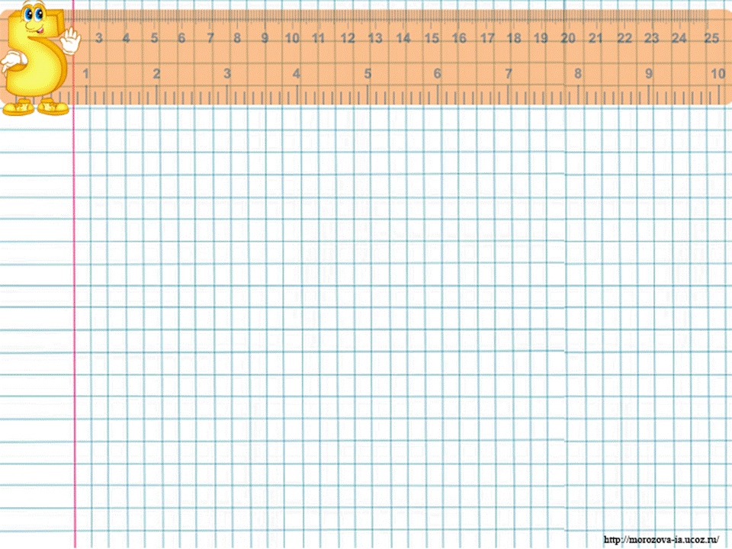

Каліграфічна хвилинка
2 ДОБУТОК 9
20 СУМА 50
37 РІЗНИЦЯ 15
2 ДОБУТОК 5
5 СУМА 8

Slide 6
18 70 22 10 13

Slide 7






Slide 8
14 | 16 | 4
8 | 12 | 7
9 | 11 | 3
2 | 10 | 6
18 | 15 | 20

Slide 9
14
14 | 16 | 4
8 | 12 | 7
9 | 11 | 3
2 | 10 | 6
18 | 15 | 20

Slide 10


САМОСТІЙНА РОБОТА
?????
???

Slide 11


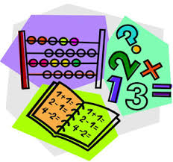

Slide 12
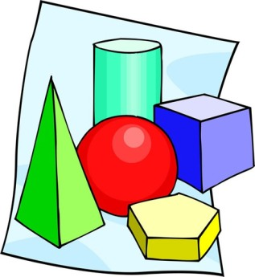
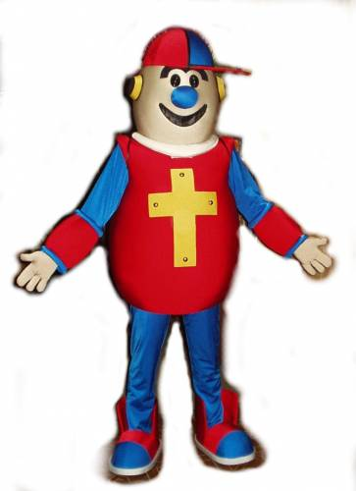

Slide 13

18 | 21 | 10 | 8 | 14 | 7 | 16
Б | З | М | О | Р | У | Я

Slide 14
РОЗУМ -
МОЯ
ЗБРОЯ

Slide 15






Slide 16



6
5
4

Slide 17



ДЯКУЮ!

